Slide 1
World Bank eLibrary User Guide
Take full advantage of your eLibrary subscription!

Slide 2
Discovery
&
Access

Slide 3
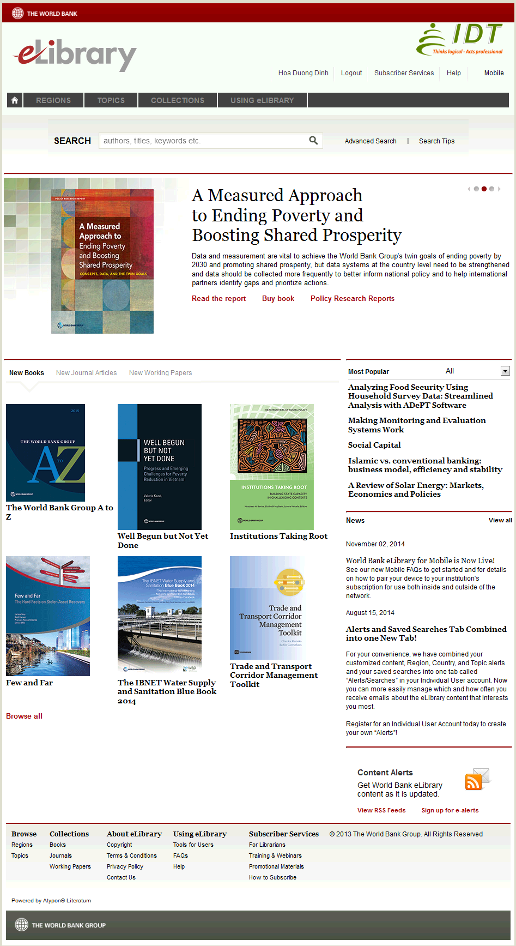
HOME PAGE
“Quick and Advanced Search”
Thông tin tài khoản,logo tổ chức
“Most Popular” cho phép truy cập nhanh đến ấn phẩm phổ biến.
Banner thông báo ấn phẩm mới hoặc chức năng mới từ eLibrary
“News” cho phép truy cập nhanh đến những thông báo mới từ WB eLibrary
Truy cập nhanh đến các ấn phẩm mới xuất bản

Slide 4
QUICK & ADVANCED SEARCH
Quick and advanced search bao gồm full text, tác giả,tựa đề,tóm tắt,…
Nhiều cách để tùy chọn mục tìm kiếm:
Tìm kiếm nội dung “Anywhere” or giới hạn tìm kiếm với tựa đề,tác giả,tóm tắt, key words
Lọc kết quả tìm kiếm (e.g., quốc gia,chủ đề hoặc khu vực)
Kết hợp đồng thời từ khóa tìm kiếm với bộ lọc tìm kiếm
Bất cứ kết quả tìm kiếm nào sẽ cung cấp bộ lọc bổ sung để tùy chỉnh tiếp nội dung tìm kiếm
Kết quả tìm kiếm bao gồm sách,chương sách, tạp chí, và văn bản

Slide 5
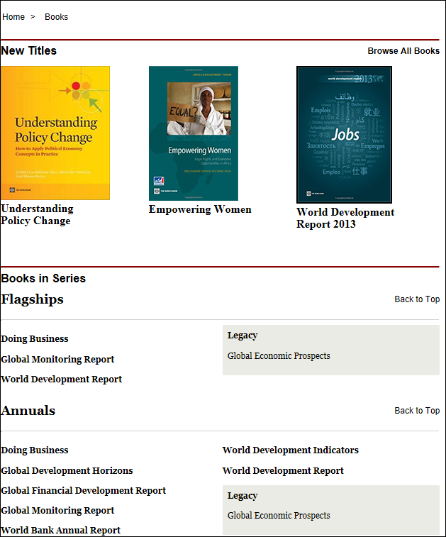
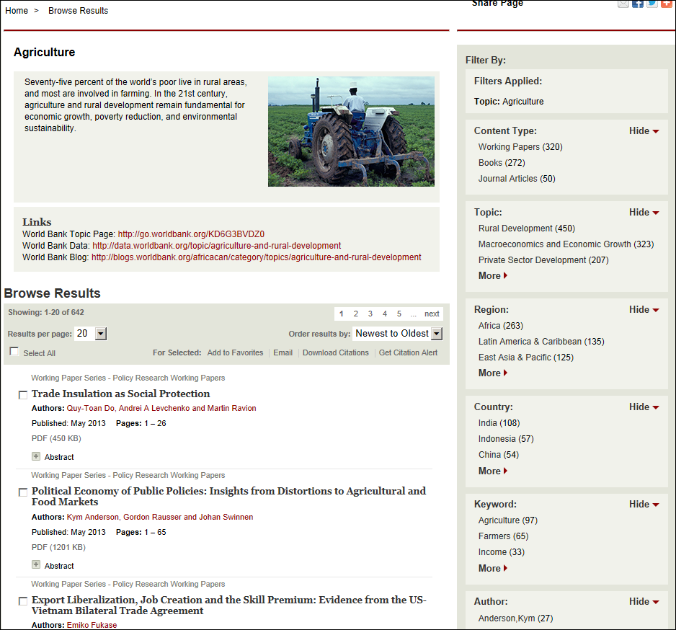
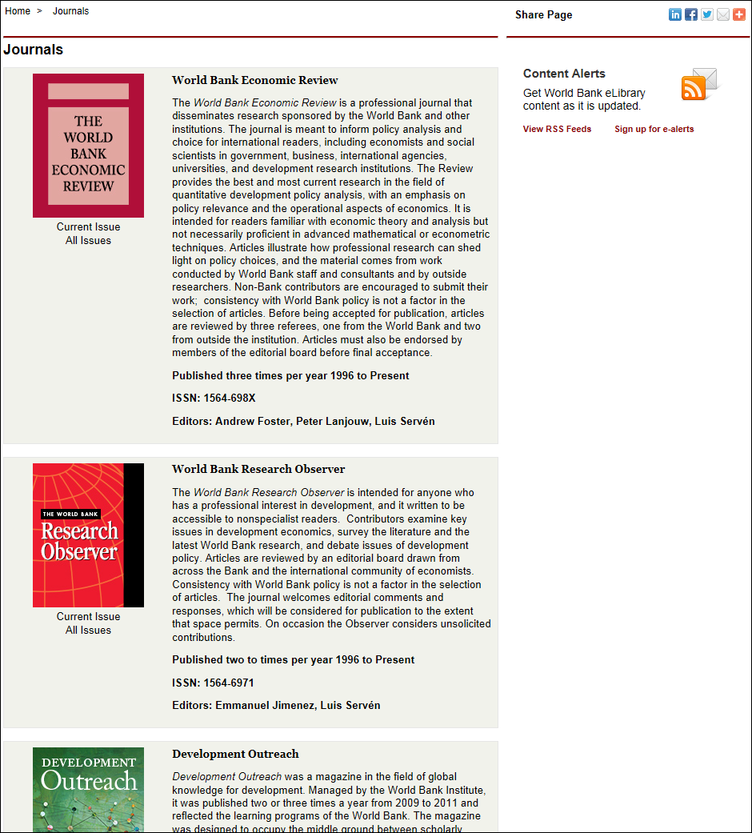
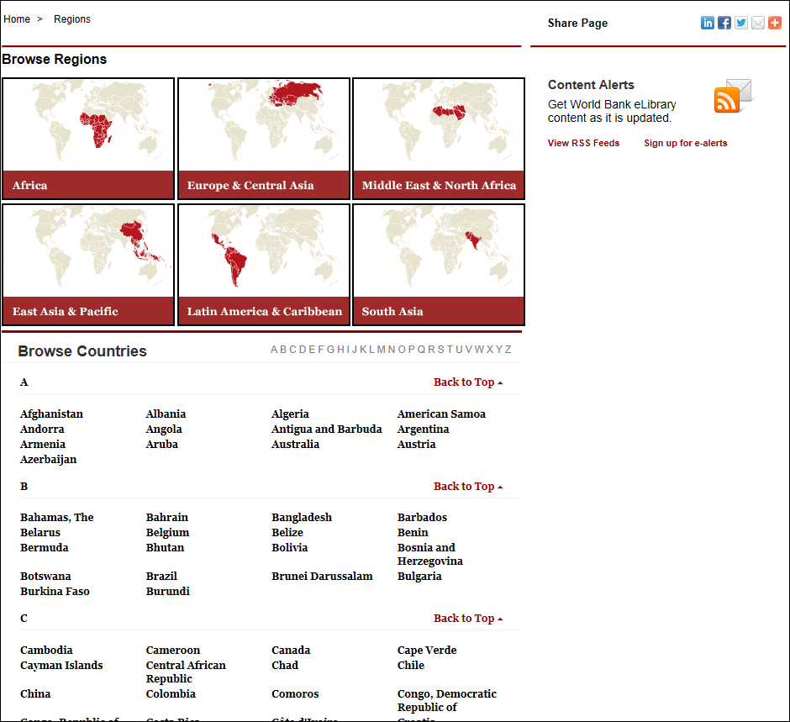
CHỨC NĂNG HIỂN THỊ WEB
Chức năng hiển thị:
Khu vực
Quốc gia
Loại ấn phấm
Chủ đề

Slide 6
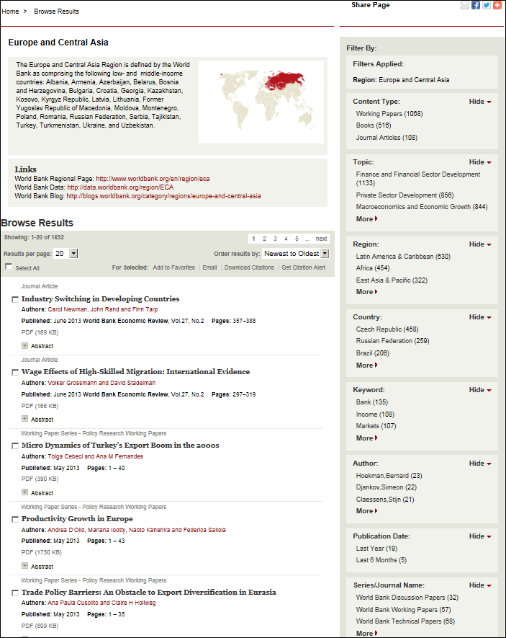
HIỂN THỊ THEO KHU VỰC
Thông tin ngắn gọn and đường link dẫn đến các nguồn dữ liệu của WB (e.g. WB data, country page and blogs) liên quan
Sắp xếp kết quả, add to favorites, e-mail, download citations and get citations alerts
Tùy chỉnh kết quả tìm kiếm theo nội dung, chủ đề, khu vực, quốc gia, keyword,tác giả, ngày xuất bản,…
Bao gồm thông tin vắn tắt về ấn phẩm và định dạng truy cập ấn phẩm theo PDF hoặc HTML(nếu có)

Slide 7
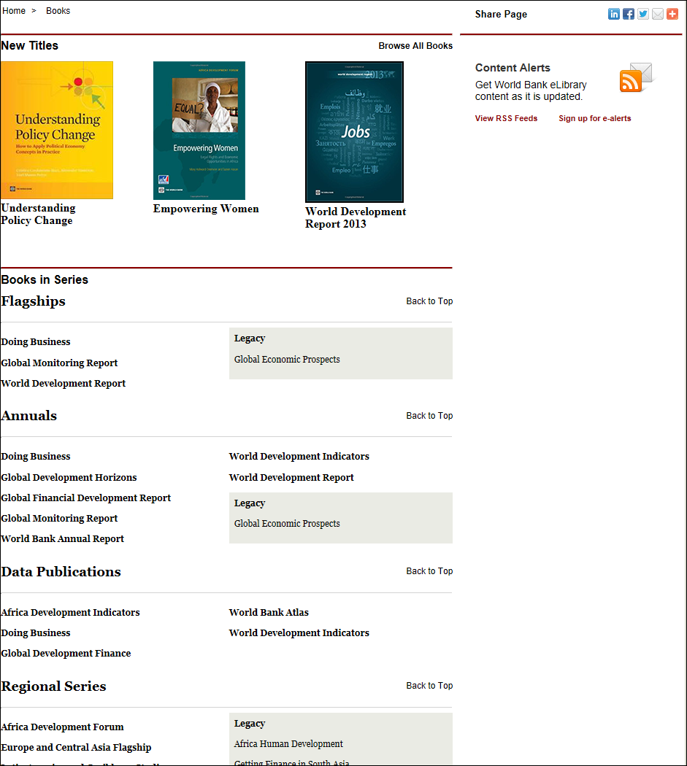
HIỂN THỊ THEO BỘ SƯU TẬP: BOOKS
Đăng ký nhận thông báo mới liên quan đến bộ sưu tập
Hiển thị chủ đề mới trong bộ sưu tập
Hiển thị theo “Series” bao gồm:
Flagships
Annuals
Data Publications
Regional Series
Topical Series
Manuals/Handbooks

Slide 8
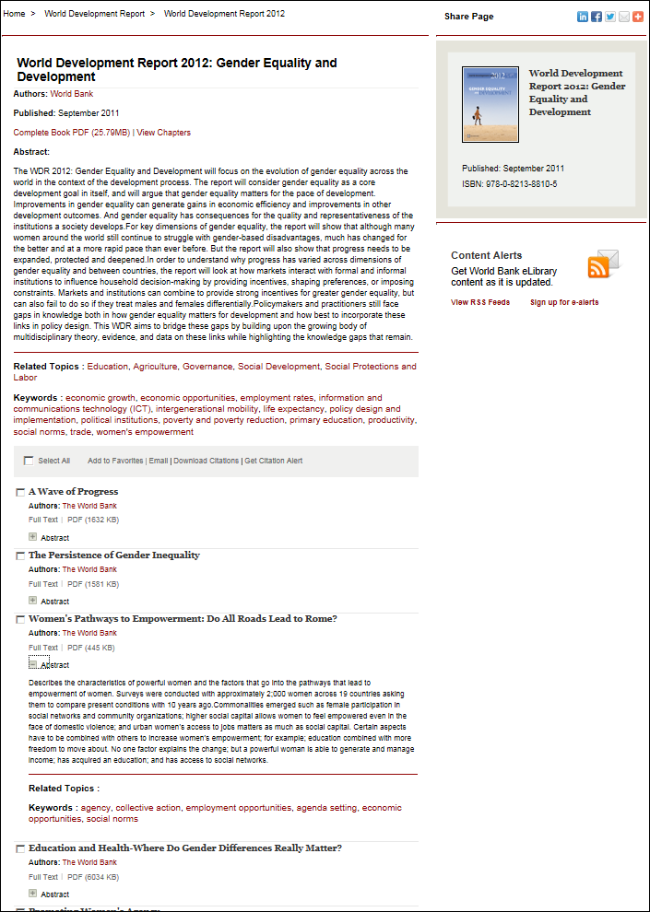
NỘI DUNG TÓM TẮT
Truy cập nhanh nội dung theo file PDF
Thông tin cuốn sách bao gồm tổng quan, chủ đề, ngày xuất bản và ISBN
Siêu dữ liệu đính kèm thuận tiện cho việc tìm kiếm
Download citation, get citation alerts, add chapters to “favorites”, or email
Nội dung, tựa đề chính trong cuốn sách.
Đọc từng chương theo định dạng PDF or HTML
Nội dung tóm tắt và siêu dữ liệu đính kèm theo từng chương.

Slide 9
HTML cho những ấn phẩm mới
Link title chỉ dẫn dễ truy cập nhanh “bộ sưu tập > tựa đề sách> tự đề chương sách
Chuyển đổi sang chương kế tiếp hoặc chương trước đó
Download chapter, download dữ liệu,bảng biểu, nội dung tóm tắt và siêu dữ liệu liên quan
Di chuyển nhanh đến các chương khác theo tùy chọn
Đọc chương theo định dạng HTML

Slide 10
HIỂN THỊ THEO BỘ SƯU TẬP: JOURNALS
Hiển thị nội dung theo Journals:
WB Economic Review
WB Research Observer
Development Outreach
Siêu dữ liệu cơ bản:
Tần xuất
ISSN
Tác giả
Năm xuất bản
Mô tả tóm tắt tạp chí

Slide 11
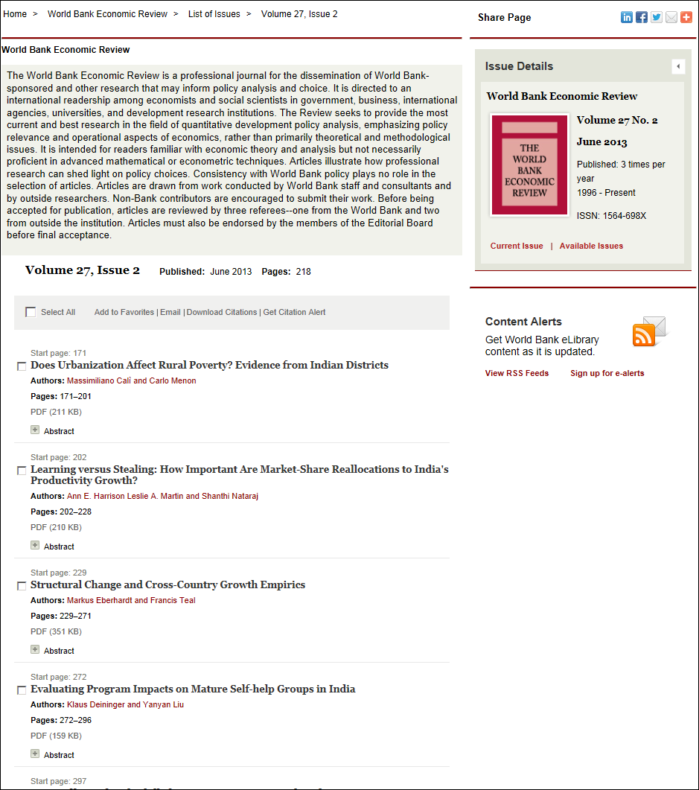
NỘI DUNG TẠP CHÍ
Nội dung tóm tắt
Chuyển tiếp tạp chí tiếp theo hoặc trước đó
Công cụ hỗ trợ người dùng: download citation, get citation alert , add to “favorites” or email
Thông tin cơ bản bao gồm tựa đề,số lượng phát hành, tần xuất phát hành, ISSN và link truy cập nhanh
Dễ dàng truy cập tất cả bài viết theo từng chủ đề

Slide 12
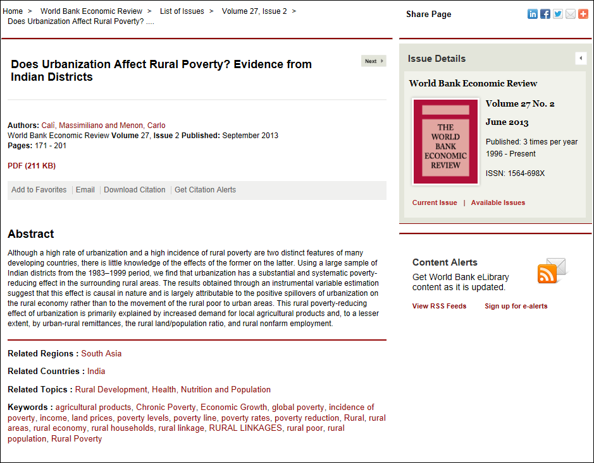
NỘI DUNG BÀI VIẾT TRONG TẠP CHÍ
Link dẫn dễ dàng truy cập
Công cụ người dùng: download citation, get citation alerts, add to “favorites”, or email
Siêu dữ liệu cho việc tìm kiếm dữ liệu liên quan

Slide 13
Tools for Users

Slide 14
WHY CREATE A USER ACCOUNT?
Bookmark nội dung yêu thích, dễ dàng truy cập nhanh
Save searches and create alerts with search results to stay informed about new content of interest
Subscribe to receive by e-mail or RSS new content alerts by topic, country, region, collection, or publication type
Export citation information and references to popular citation-tools such as Endnote, ProCite and BibTex
E-mail and share pages, abstracts, and content with colleagues

Slide 15
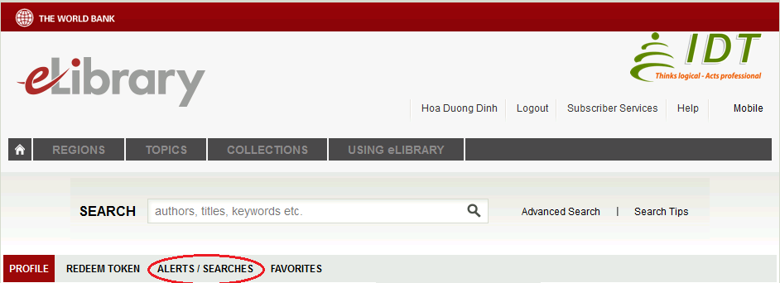
QUẢN LÝ ACCOUNT CÁ NHÂN
Chỉnh sửa thông tin cá nhân hoặc thay đổi password
Kích hoạt và truy cập nội dung bằng Access Token
Tùy chọn thông báo và nội dung tìm kiếm
Tùy chỉnh,quản lý thư mục “Yêu thích”

Slide 16
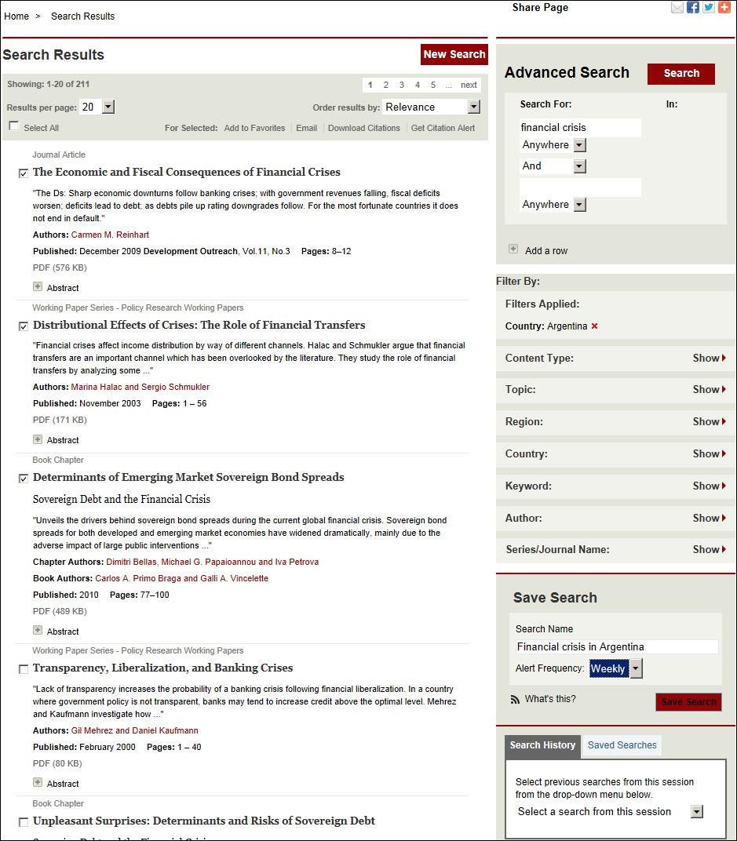
FAVORITES & SAVED SEARCHES
Lưu kết quả tìm kiếm vào mục “Favorites”
Lưu kết quả tìm kiếm và đăng ký nhận thông báo theo tùy chọn
Truy cập nhanh đến“Saved Searches” và “Search History”

Slide 17
FAVORITES
Tuy chỉnh sách/văn bản theo thư mục “Books/Working papers”.
Tuy chỉnh bài viết,chương sách trong mục “Articles/Chapters “

Slide 18
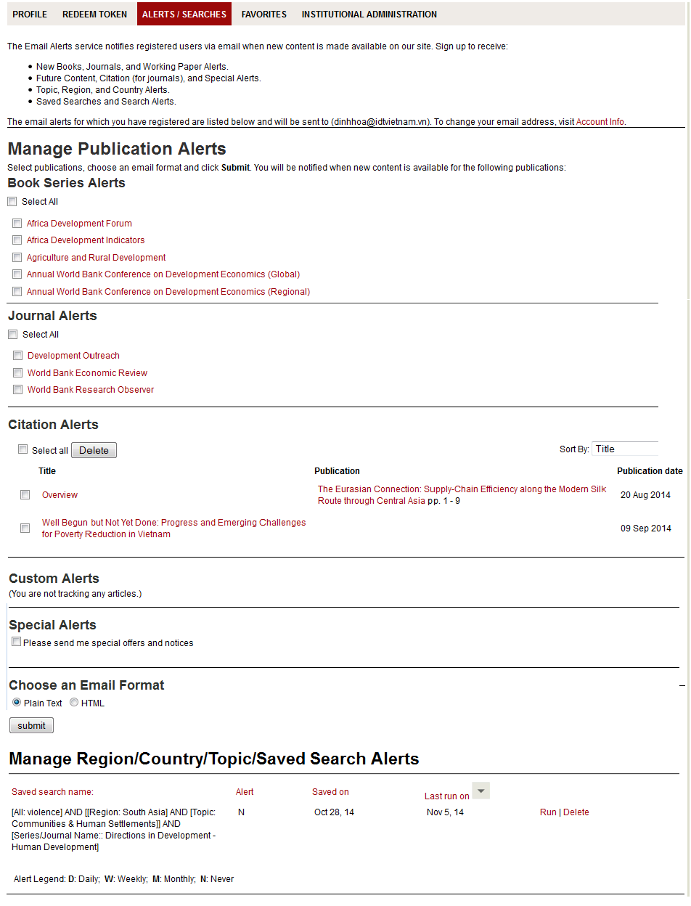
SAVED SEARCHES
Quản lý và nhận thông báo “ấn phẩm” theo tùy chọn (sách,tạp chí,…)
Quản lý và xem nội dung “Saved Searches”
Tần xuất thông báo: daily, weekly, or monthly

Slide 19
Tools for Librarians & Administrators

Slide 20
LIBRARY SERVICES
COUNTER-compliant usage reports
MARC records for ebooks and working papers (new and delta files updated monthly)
Alerts for new MARC records
Downloadable metadata (updated monthly)
Athens and Shibboleth authentication
Institutional branding on the eLibrary home page
Open URL/link resolver option
Indexed in premium discovery services monthly, including:
Bowker: Syndetic Solutions
EBSCO Discovery
ExLibris: Primo and SFX
OCLC: WorldCat and WorldCat Local
Serials Solutions: Summons

Slide 21
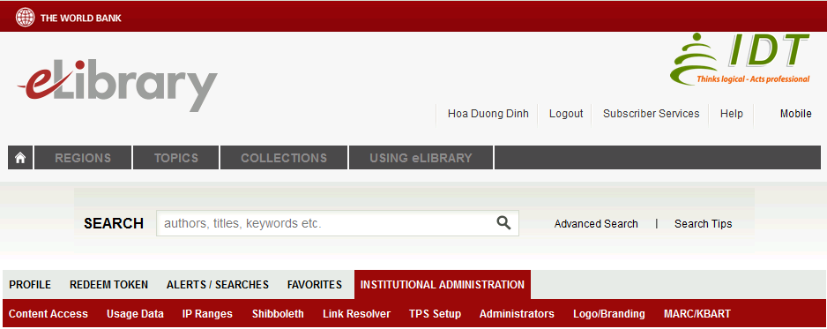
MANAGE YOUR ADMINISTRATOR ACCOUNT
Administrator’s name
Institution’s name or logo
Nội dung được phép truy câoj
Thống kê lượng truy cập
View and update IPs
Set up shibboleth access
Set up Link Resolver
Manage Trusted Proxy server
Công cụ quản lý admin
Chỉnh sửa tên,logo tổ chức
Download KBART Holdings File and MARC Records

Slide 22
DISCOVERY SERVICES

